Slide 1


A8
中国软件杯 · A组赛题
基于MWORKS的
四旋翼鲁棒位姿控制与编队安全仿真系统
角残差驱动守卫型鲁棒几何位姿控制（ARDG-RGPC）
驭穹稳控团队
西安交通大学 2026年8月
决赛答辩 · MWORKS仿真 · 工程验证
Notes:
[Sources]
- 仿真报告封面与第3章
- ARDG-RGPC公开算法名称

Slide 2
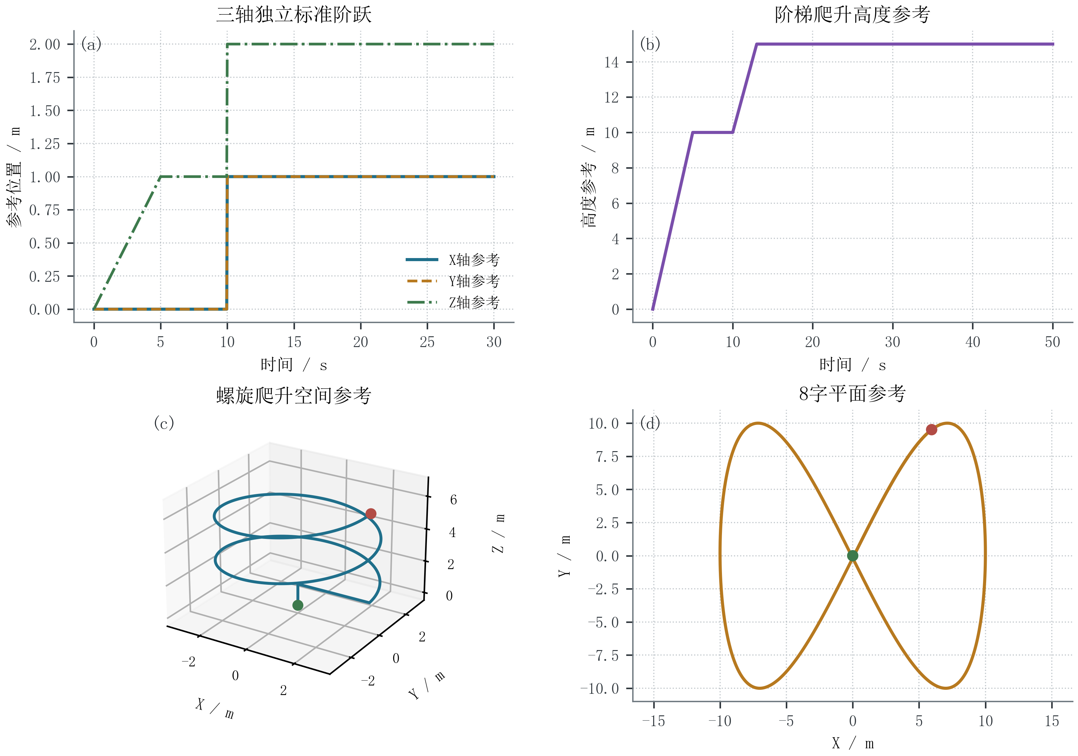
答辩导览：任务、方法、验证与结论
A8
作品介绍
6先说明作品做什么，再回答性能改进
01
作品功能
完成哪些控制与安全任务
02
控制方法
ARDG-RGPC如何处理角残差与参数变化
03
仿真验证
同模型、同输入、同评价方法下比较
04
工程结果
回归、代码生成、计时与安全检查
正式验证覆盖
核心统计
34个正式场景
20组随机参数
基础任务、扰动、编队与工程
同条件对照验证
标准阶跃、螺旋爬升、定点悬停与8字轨迹
作品覆盖单机控制、复杂工况与三机安全，决赛重点新增ARDG-RGPC新增成果
02 / 17
Notes:
[Sources]
- 图5-1 代表性任务的参考输入
- 正式提交包场景索引

Slide 3
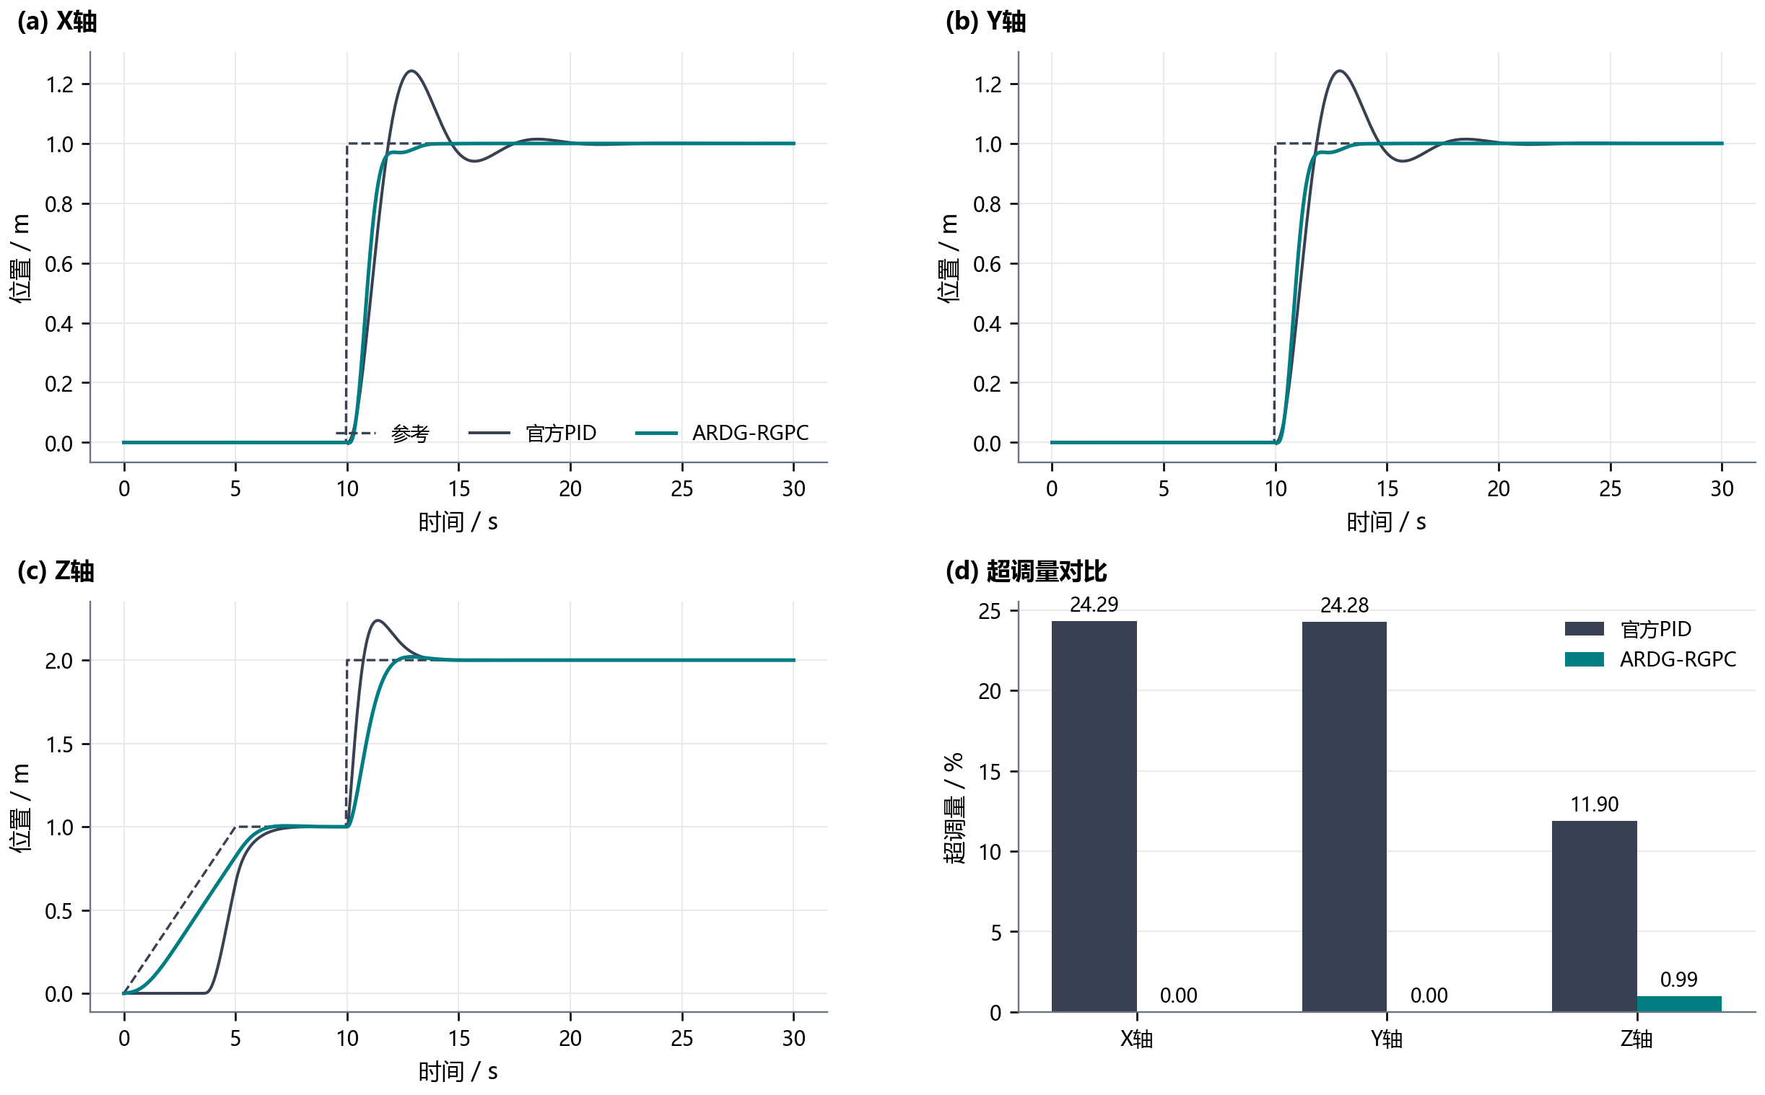
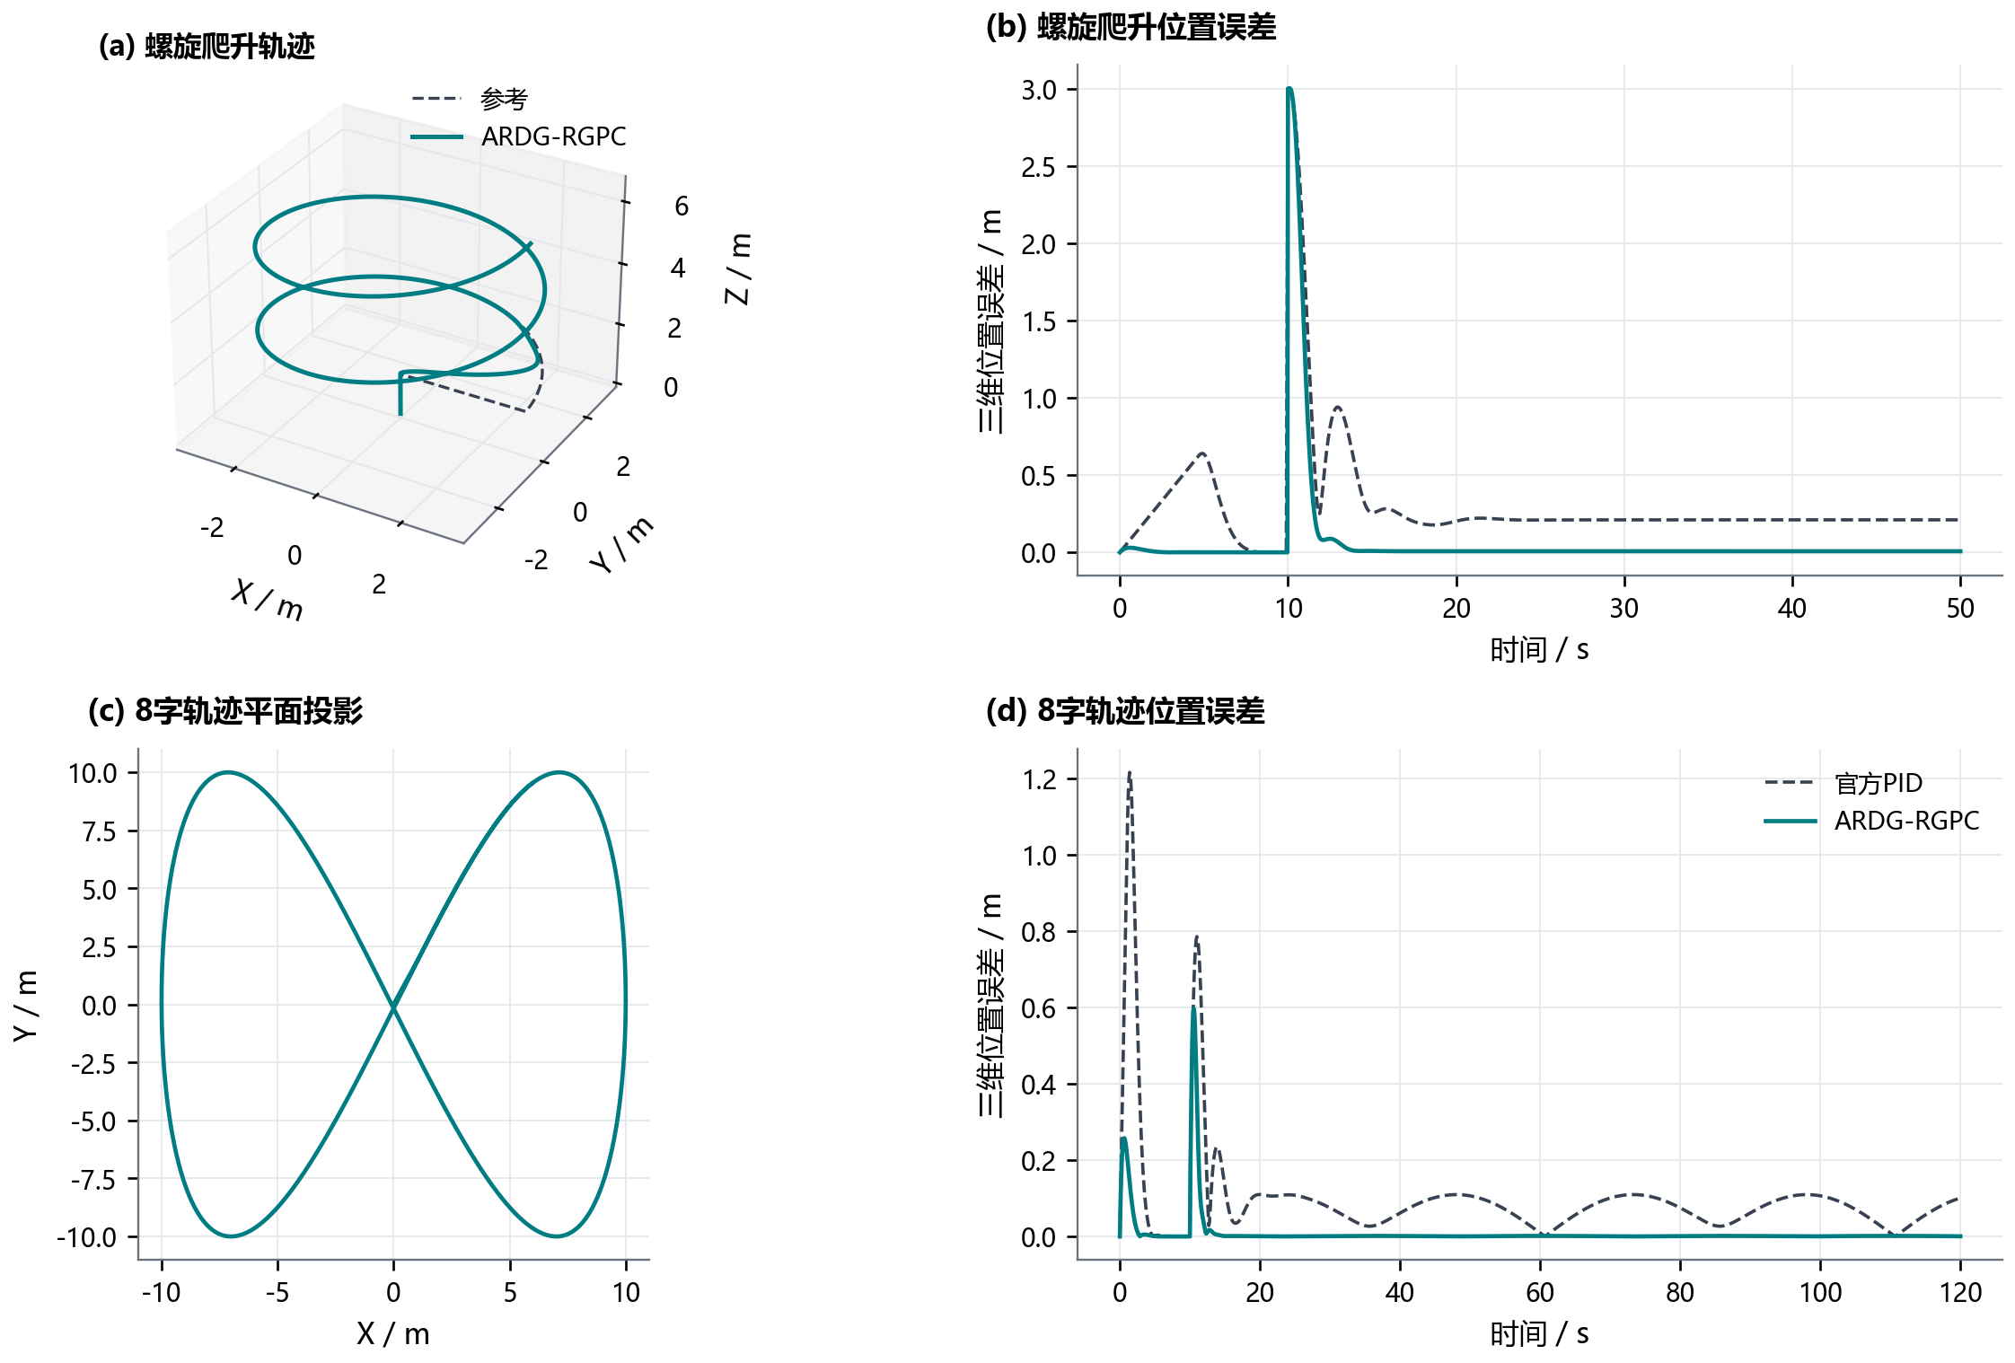
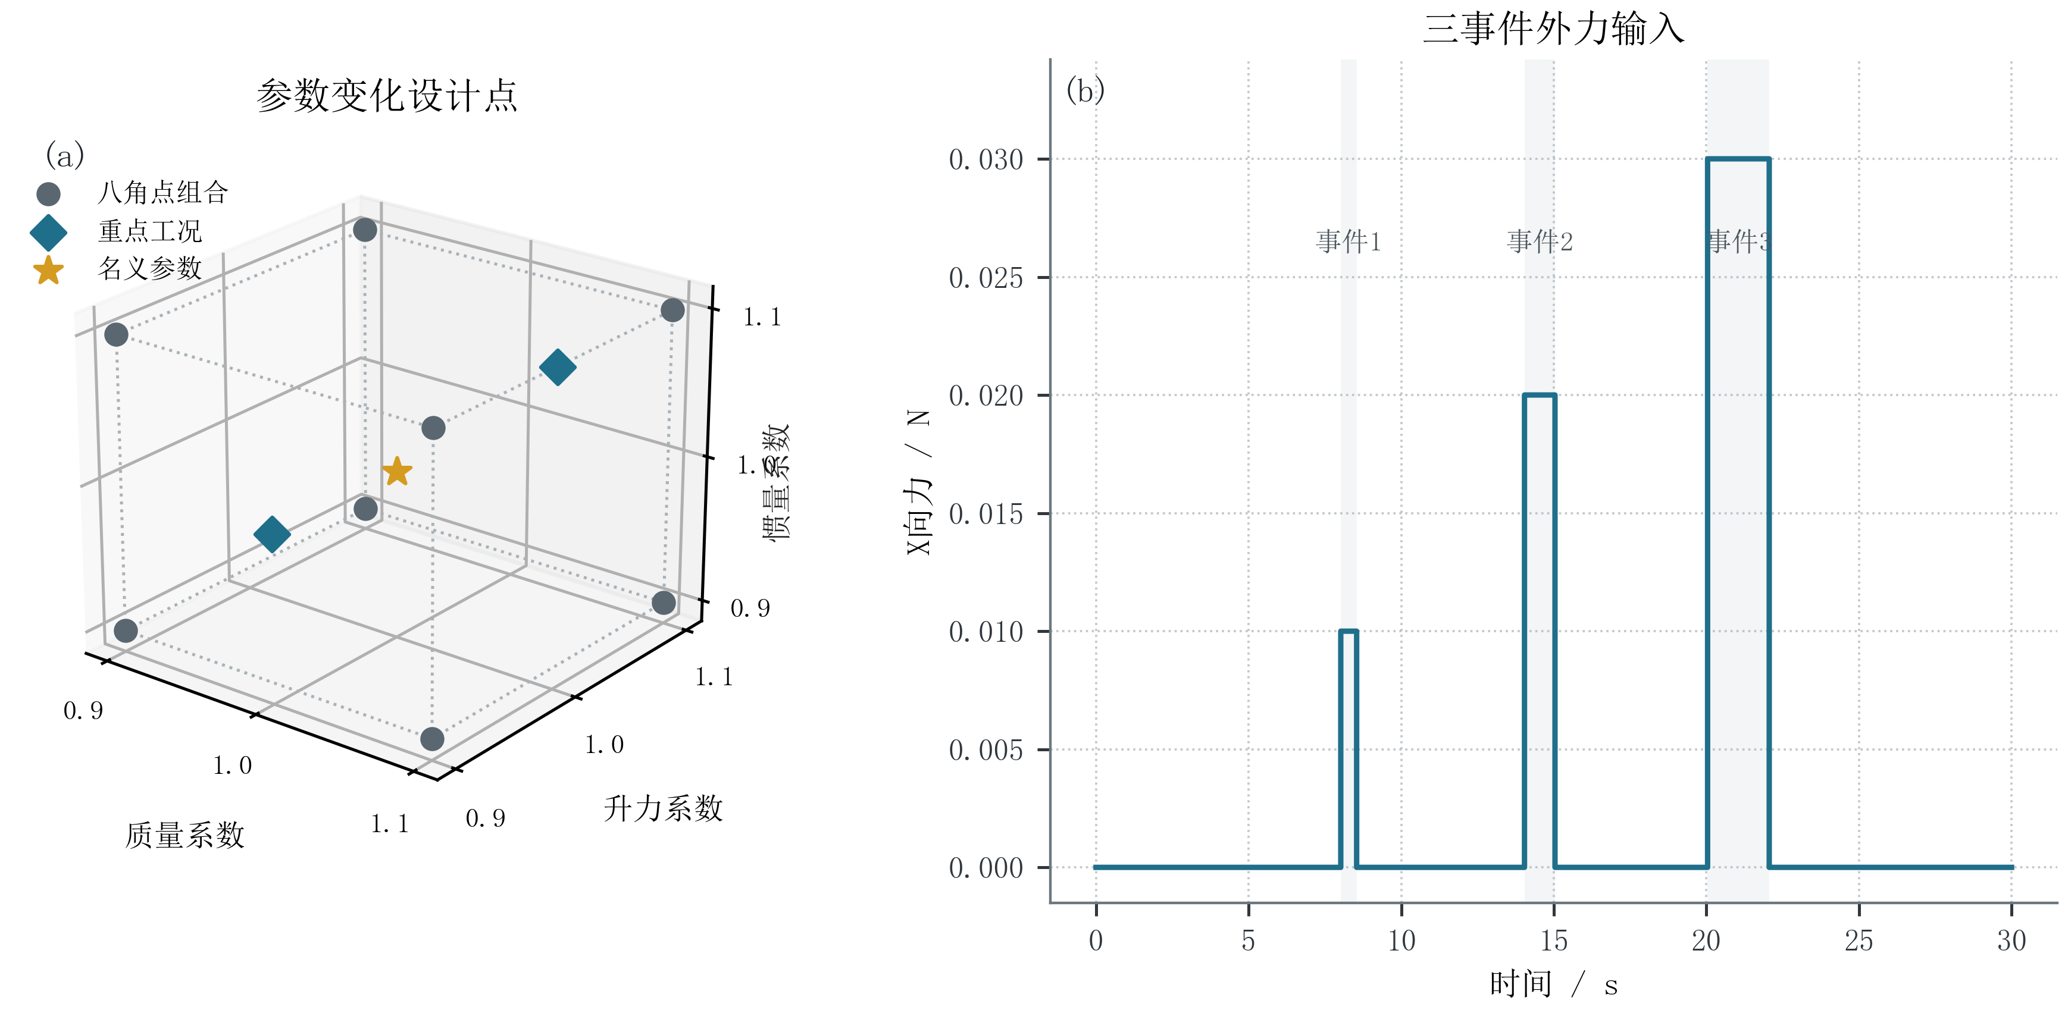
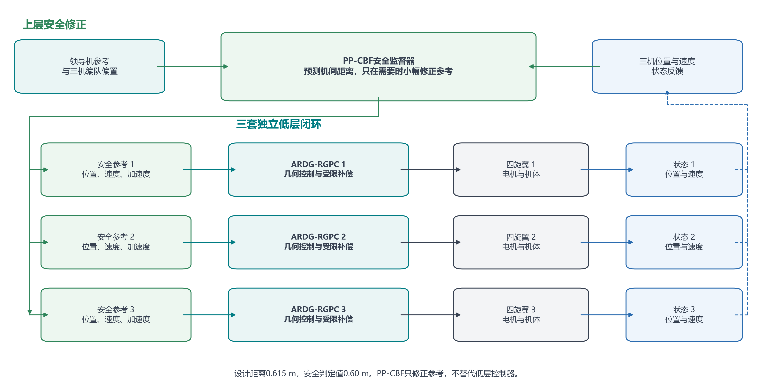
作品核心功能：控制、跟踪、适应与安全
A8
作品与价值
四类能力均由正式模型、场景和结果证据支撑
01 位姿控制
02 连续轨迹
ARDG-RGPC阶跃响应与超调结果
螺旋爬升与8字轨迹
03 工况适应
04 编队安全
推力尺度校正与参数变化验证
三机控制与独立PP-CBF监督
功能完整性来自真实模型、真实场景和统一指标，演示内容丰富
03 / 17
Notes:
[Sources]
- 图6-1 ARDG-RGPC阶跃响应与超调结果
- 图6-3 典型轨迹
- 图5-2 参数变化设计点
- 图4-1 编队与PP-CBF结构

Slide 4
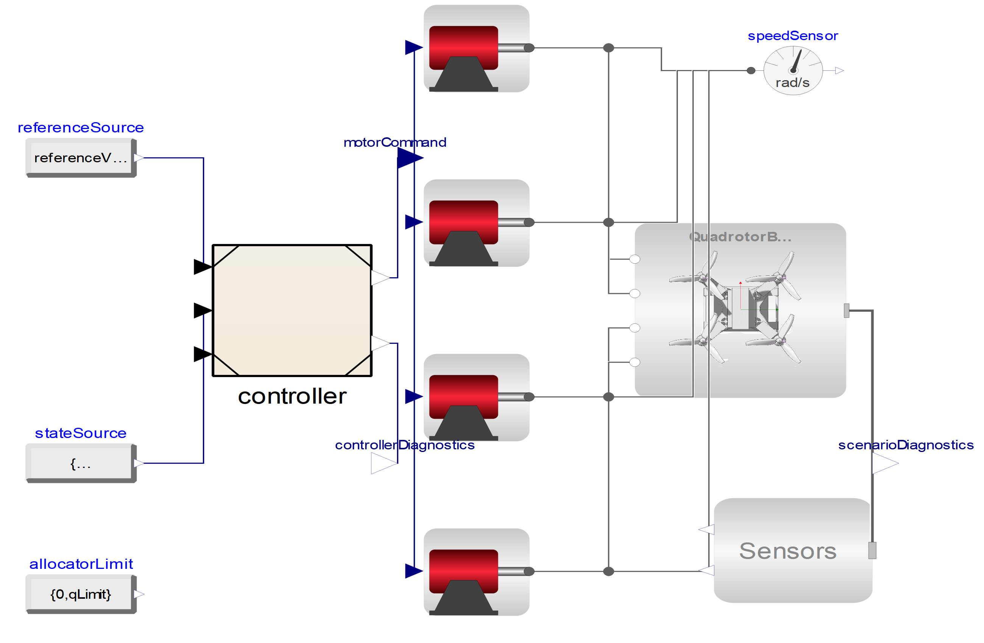
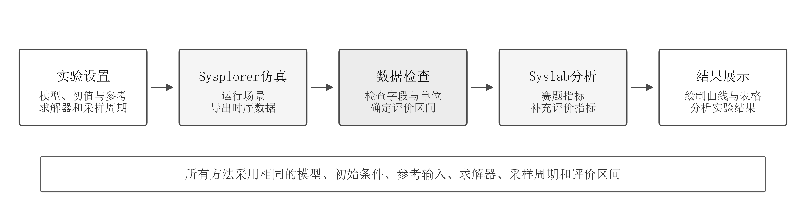
统一系统架构与仿真分析流程
A8
作品介绍
控制器共享同一物理模型、任务输入、采样设置和评价方法
设置、仿真、检查、计算与展示
01
同一模型
质量、惯量、电机和传感器一致
02
同一任务
参考输入、初始状态和仿真时长一致
ARDG-RGPC与Sysplorer四旋翼物理模型的顶层连接
03
同一评价
RMSE、超调、恢复和物理检查一致
统一条件保证比较回答的是控制方法差异，而不是模型或统计口径差异
04 / 17
Notes:
[Sources]
- 图3-2 ARDG-RGPC与物理模型顶层连接
- 图5-3 仿真数据处理与结果分析流程

Slide 5
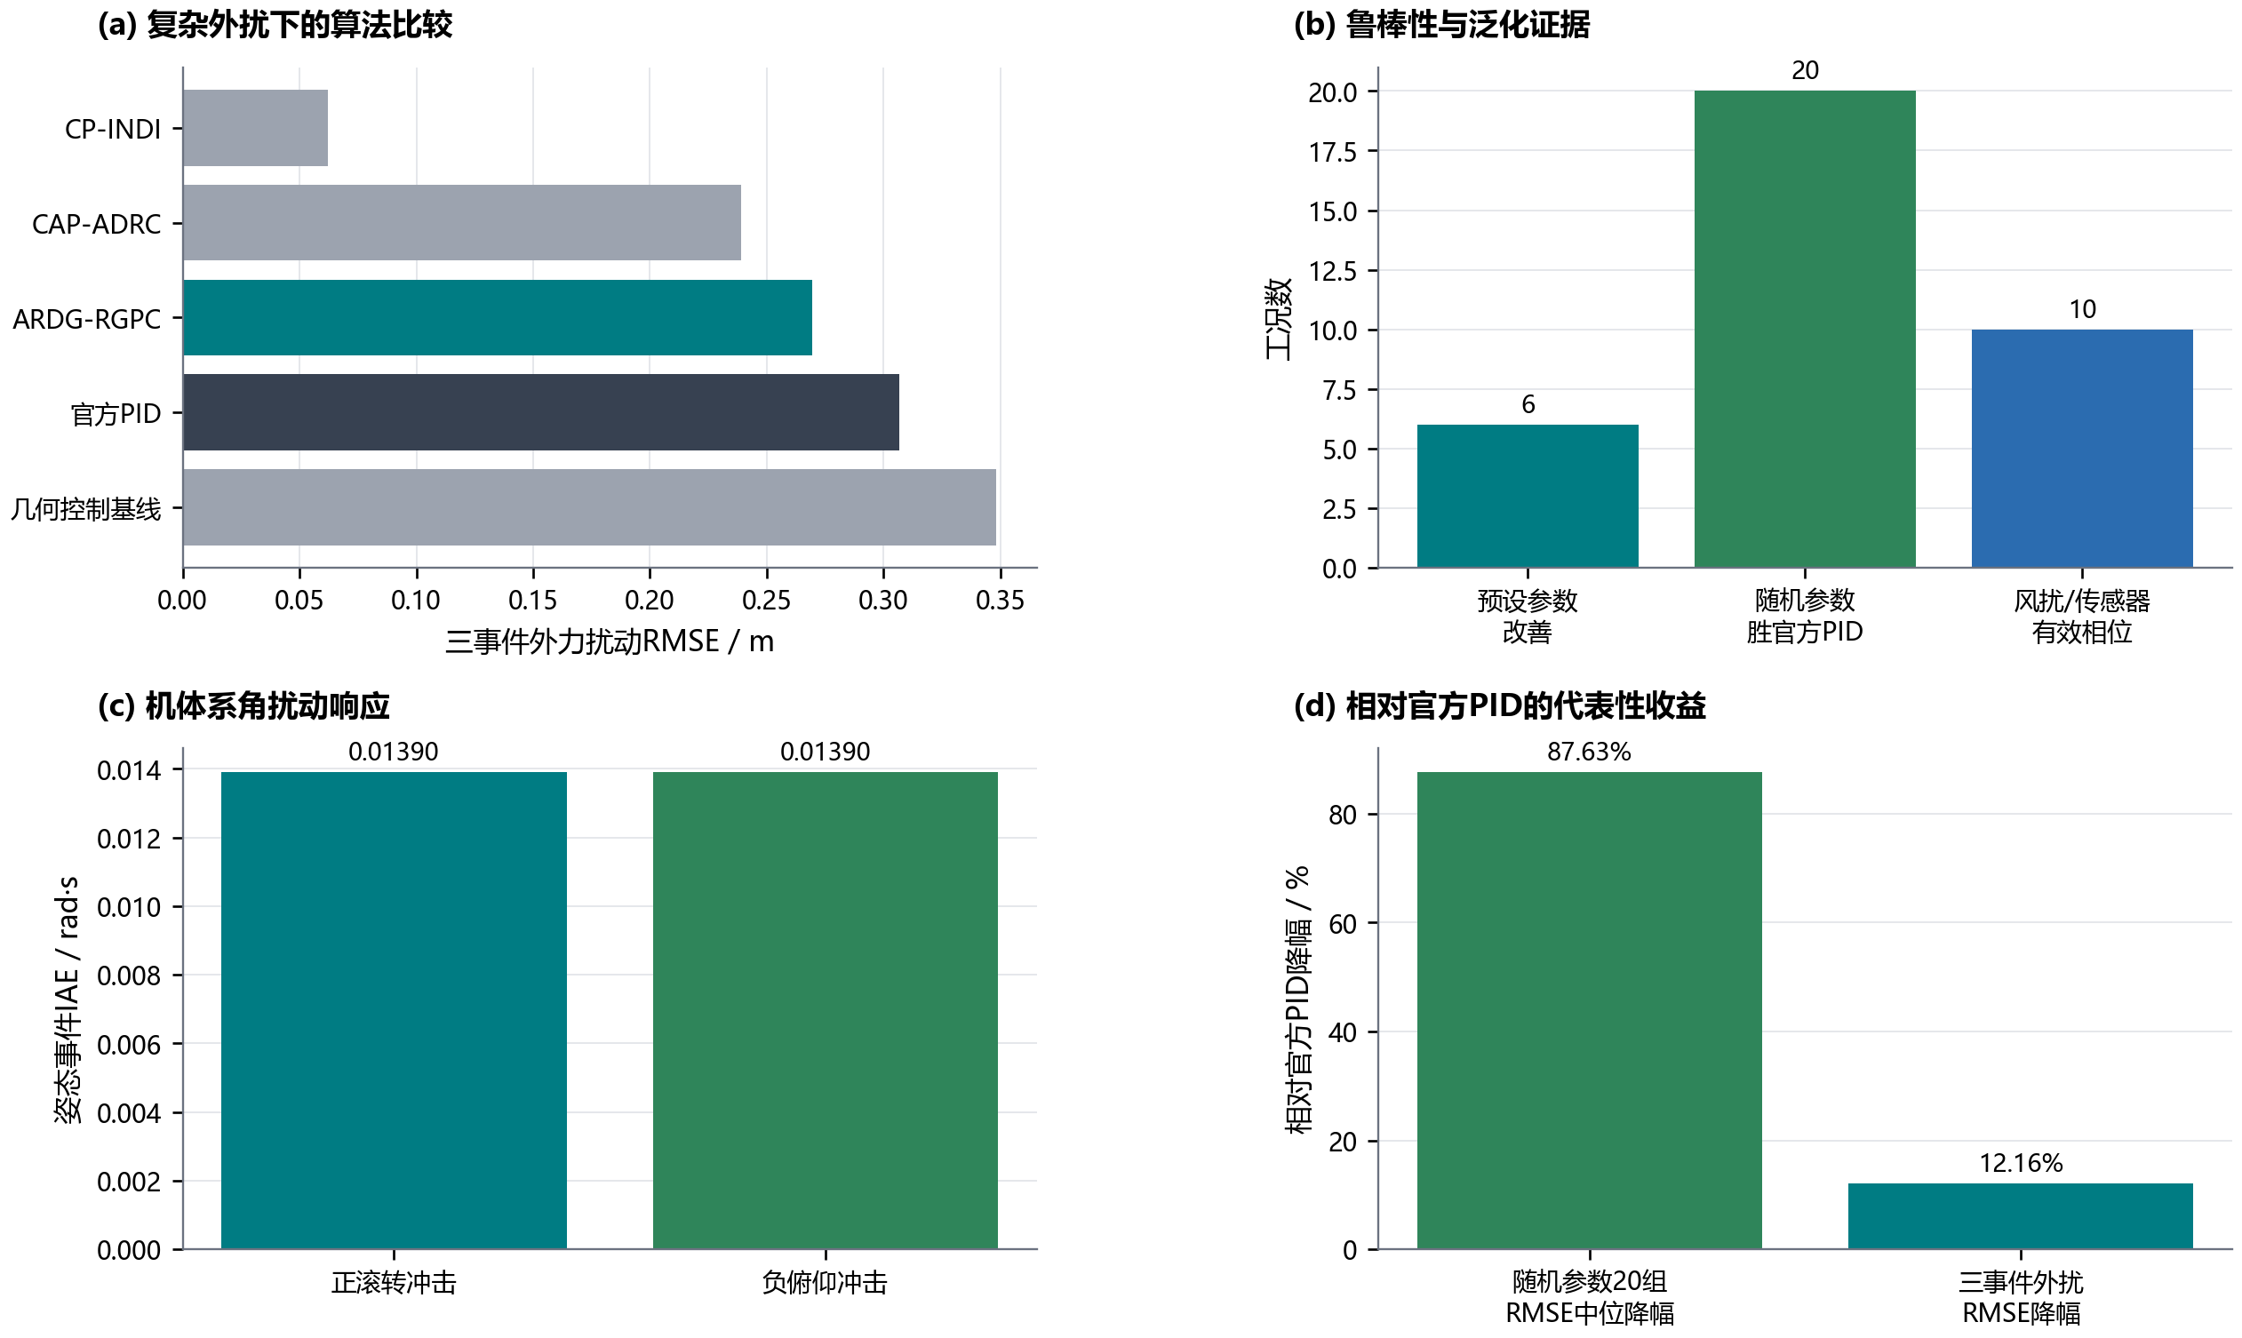
关键性能提升：参数适应、外力恢复与编队安全
A8
作品介绍
先集中给出最强结果，后续页面逐项展示正式证据与限制
20组随机参数同条件对照验证
20 / 20组更低
位置RMSE中位降幅87.63%
三事件外力扰动
RMSE降低12.16%
0.30677 m降至0.26948 m
三机近距离交汇
风险时间 2.04 s → 0 s
最小间距0.3832 m提高到0.6113 m
决赛升级回归
18项既有任务全部无退化
相对升级前主算法；三事件外扰进一步提升
正式报告综合结果图
结果主线是参数变化更稳、外力恢复更好、编队风险更低，并完整说明代价
05 / 17
Notes:
[Sources]
- 图8-1 不同任务中的主要结果与性能取舍
- 表6-5 回归复核
- 表8-1 工程验证

Slide 6
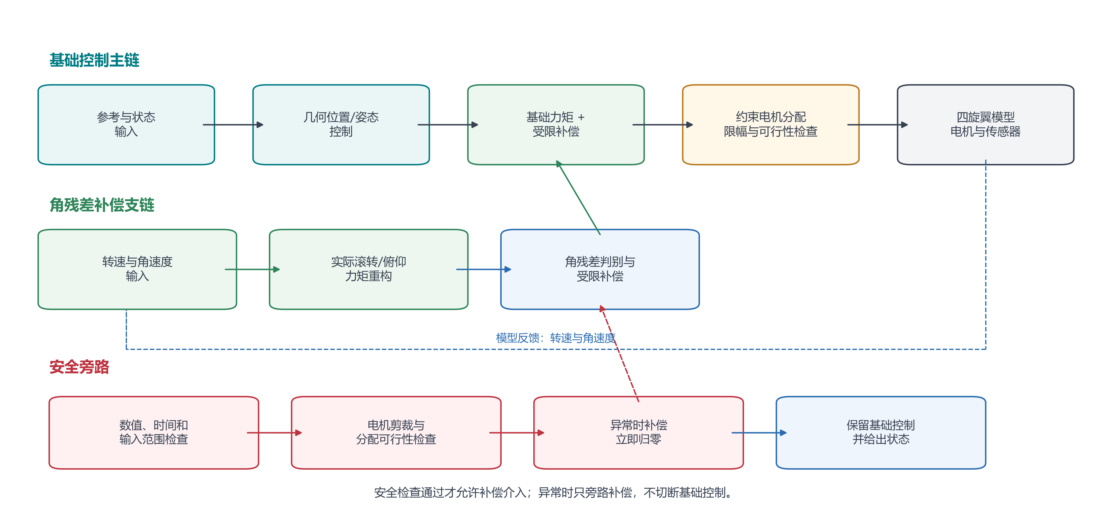
创新方法：角残差判断、受限补偿与安全旁路
A8
方法与创新
角残差持续可靠时才加入补偿，异常时保持基础控制输出
正式算法结构
01
基础控制
02
角残差补偿
03
安全旁路
由位置与状态误差计算期望合力、姿态和四电机指令
重构角运动残差，满足条件后平滑加入受限补偿
数值异常、分配不可行或指令越界时保持基础控制
ARDG-RGPC根据角残差是否持续可靠决定是否加入受限补偿
06 / 17
Notes:
[Sources]
- 图3-1 ARDG-RGPC控制主链、角残差补偿支链与安全旁路

Slide 7
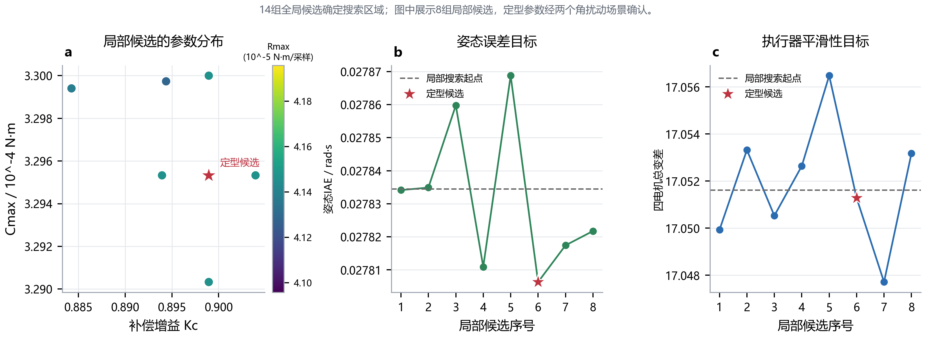
参数优化：同时看误差、平滑性和物理可行性
A8
方法与创新
参数定型前同时考察角误差、峰值位置误差和电机指令平滑性
01
联合搜索
在稳定与物理约束满足后筛选候选
02
局部细化
围绕候选参数检查姿态误差与峰值
03
最终定型
冻结控制器参数，再执行回归和新增场景
候选参数、姿态误差目标与执行器平滑性筛选
最终参数兼顾跟踪性能、电机平滑性和物理约束，不是只追求单个场景最低误差
07 / 17
Notes:
[Sources]
- 图6-6 ARDG-RGPC参数优化过程与最终定型

Slide 8
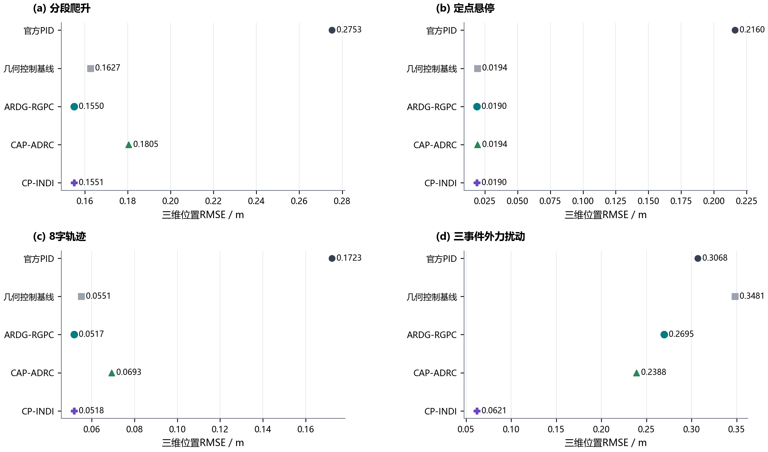
基础跟踪：阶跃超调降低，典型轨迹稳定完成
A8
仿真结果
官方PID与四种公开比较控制器使用相同模型、任务和评价时段
三轴独立阶跃响应与超调量
分段爬升、定点悬停、8字轨迹与三事件外力扰动
阶跃响应
8字轨迹
比较结论
X / Y轴超调为0
位置RMSE约0.0517 m
同任务、同指标
Z轴超调约0.99%
按整段轨迹评价
不以单场景代替总体判断
ARDG-RGPC在基础任务中保持稳定表现；不同控制器各有优势
08 / 17
Notes:
[Sources]
- 图6-1 官方PID与ARDG-RGPC三轴阶跃响应
- 图6-4 五种算法共同任务位置RMSE

Slide 9
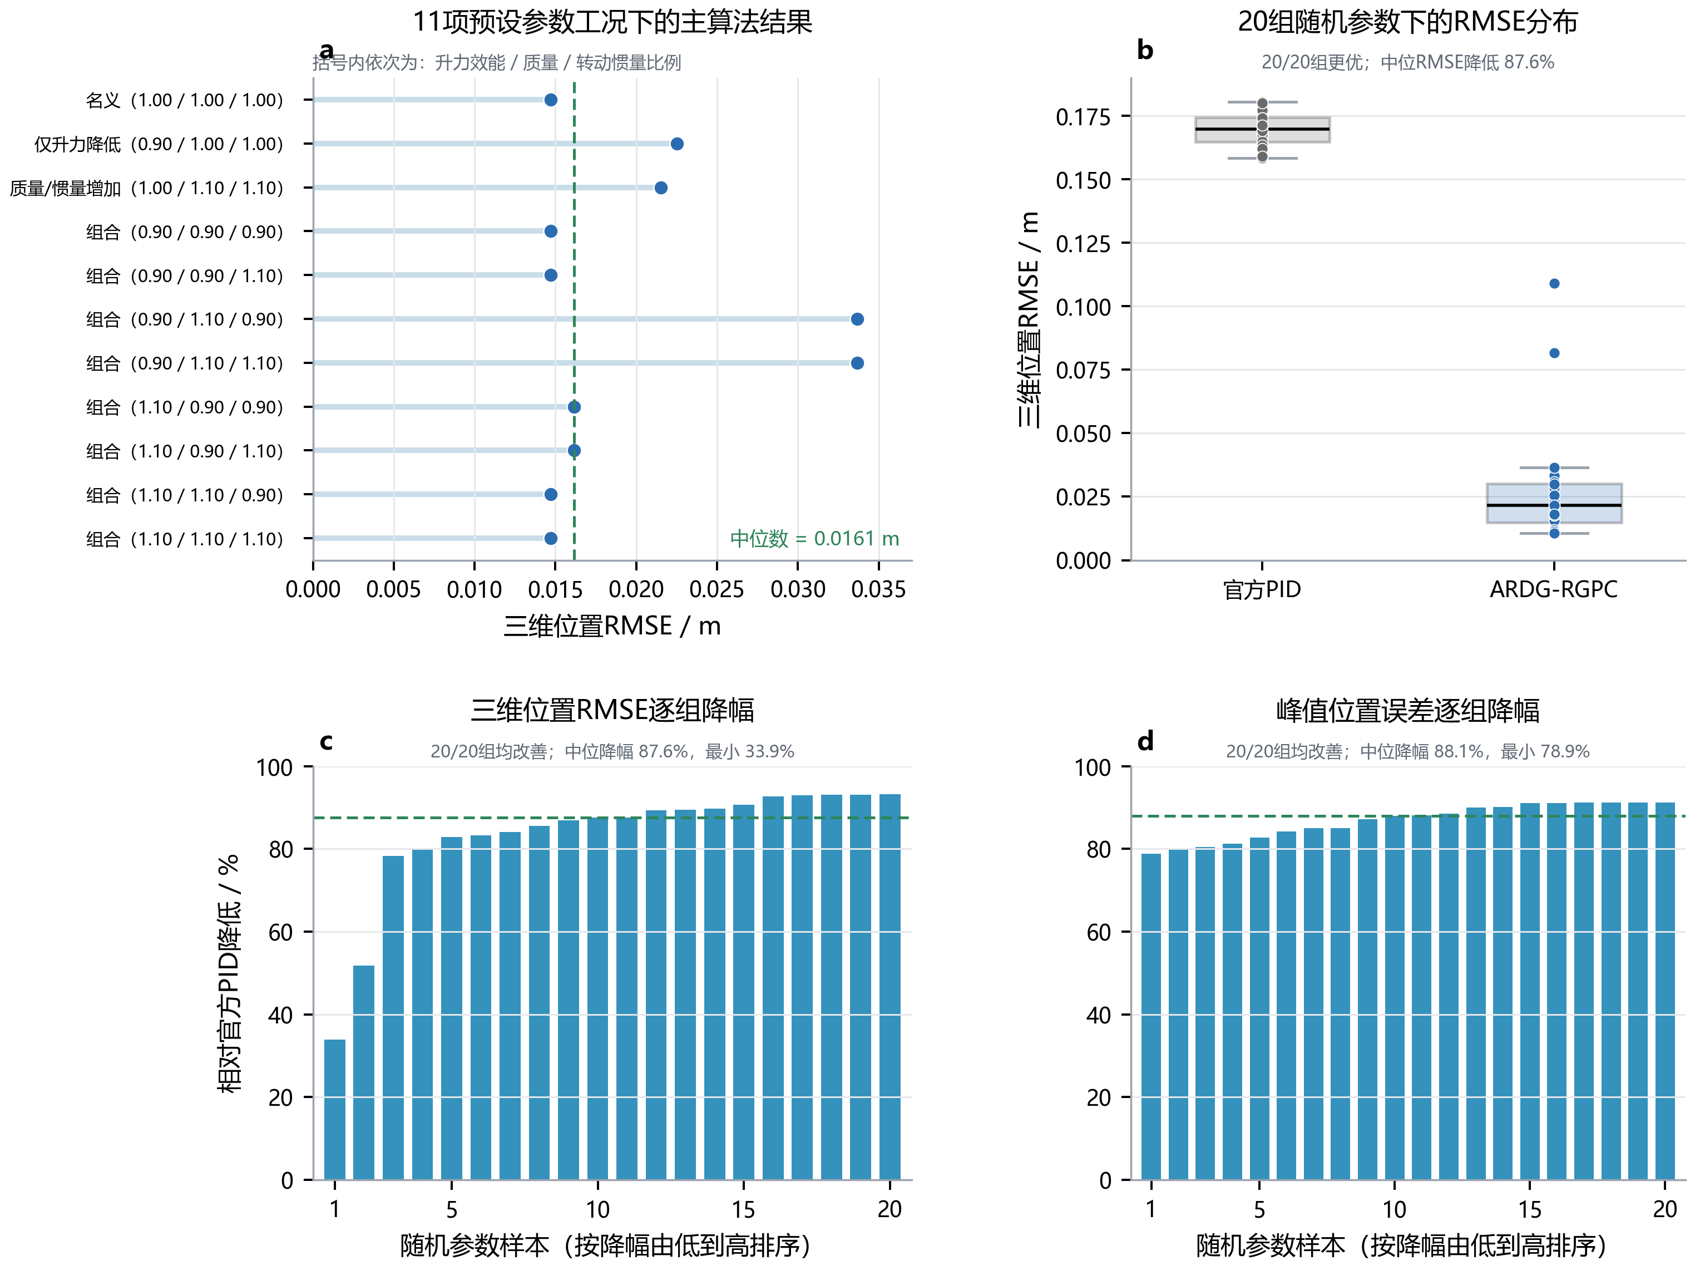
参数变化验证：20组随机参数同条件对照验证
A8
仿真结果
另含11项预设工况；升力效能、质量和转动惯量比例均在0.90至1.10内变化
同条件对照结果
20 / 20组更低
相对官方PID，20组均改善
RMSE中位降幅
87.63%
20组结果全部保留
相对基础几何控制
6项改善 / 5项保持
11项预设参数全部无退化
适用范围
18 / 20满足观察门槛
20/20物理有效性检查通过
11项预设参数与20组随机参数统计
20组位置RMSE均低于官方PID；结论仅适用于受测任务与参数范围
09 / 17
Notes:
[Sources]
- 图6-5 参数变化下的预设工况与随机配对结果
- 20组随机参数同条件对照统计

Slide 10
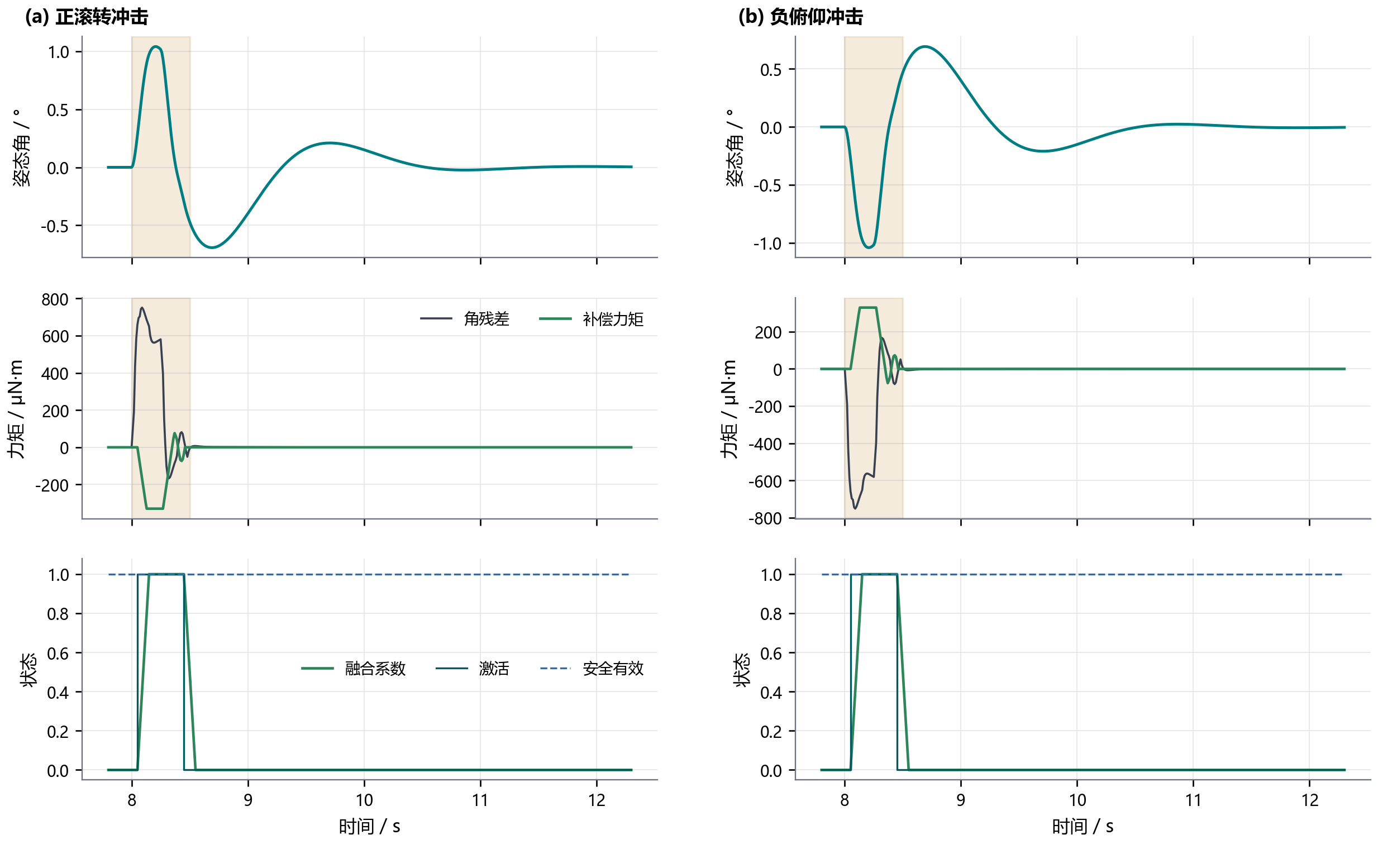
新增角扰动场景：守卫按事件激活并说明性能取舍
A8
新增场景
正滚转与负俯仰机体系力矩扰动，检查角残差、补偿和守卫状态
场景设计
2个新增角扰动场景
机体系滚转与俯仰力矩冲击
误差表现
官方PID更低
姿态与位置误差不作为主算法优势
电机总变差
降低2.57%～2.58%
体现误差与平滑性的取舍
守卫状态
仅在事件附近激活
事件前后保持基础控制输出
正滚转冲击与负俯仰冲击
官方PID的姿态和位置误差更低；ARDG-RGPC的电机总变差降低约2.57%至2.58%
10 / 17
Notes:
[Sources]
- 图6-7 两个机体系角扰动场景的姿态、补偿与守卫状态
- 角扰动性能取舍说明

Slide 11
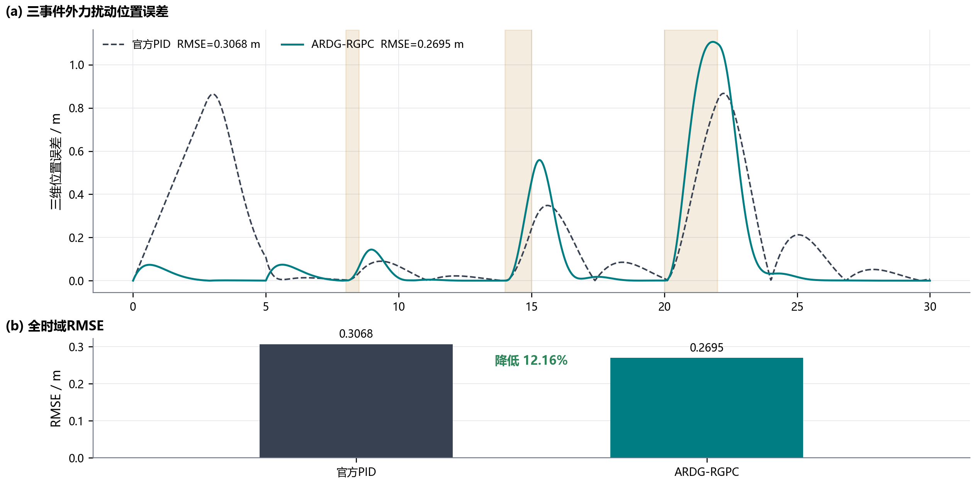
三事件外力扰动：整体恢复误差降低12.16%
A8
仿真结果
这是既有三事件外力扰动任务的新结果，不作为新增场景
官方PID
0.30677 m
全时域三维位置RMSE
ARDG-RGPC
0.26948 m
同模型、同输入、同评价区间
相对改善
降低12.16%
改善主要体现在整体恢复过程
结果限制
峰值误差更高
不宣称所有瞬时指标均改善
三次外力事件的时域误差与全时域RMSE
ARDG-RGPC改善全时域RMSE；收益与代价并存但整体更优
11 / 17
Notes:
[Sources]
- 图6-8 ARDG-RGPC与官方PID在三事件外力扰动下的位置恢复

Slide 12
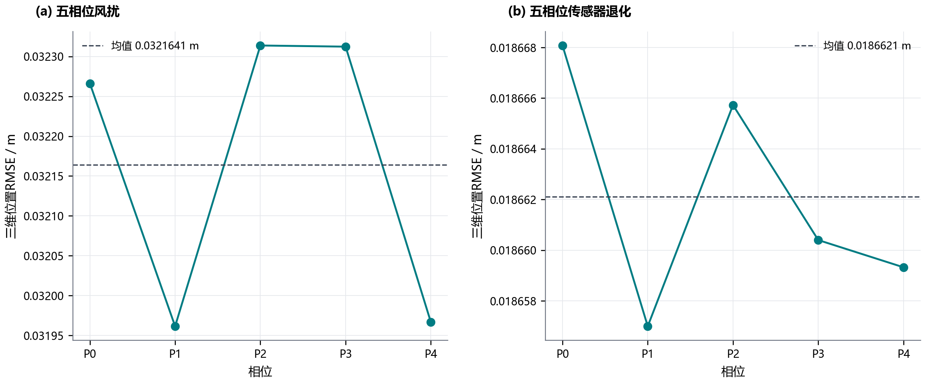
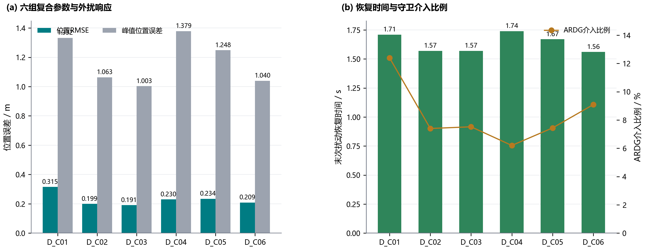
A8
风扰、传感器退化与复合外扰验证
仿真结果
分别检查风扰与传感器退化，并在六组复合条件下核对物理有效性和恢复时间
风扰与传感器退化的结果波动
峰值误差、RMSE、恢复时间与守卫介入比例
物理有效性
位置RMSE范围
恢复时间
6 / 6组通过
0.19068至0.31541 m
1.56至1.74 s
复合参数与外扰条件
按六组受测条件统计
按正式恢复判据计算
六组复合条件全部通过物理检查；涉及场景中表现优异
12 / 17
Notes:
[Sources]
- 图6-9 五相位风扰与五相位传感器退化
- 图D-2 六组复合参数与外扰响应

Slide 13
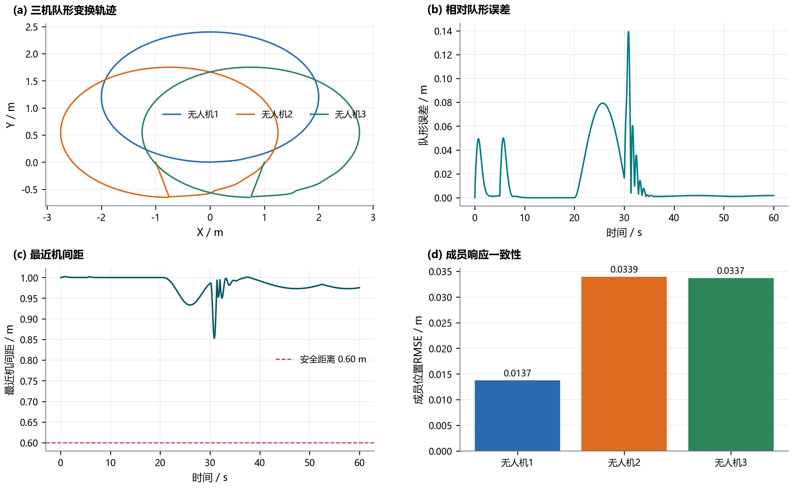
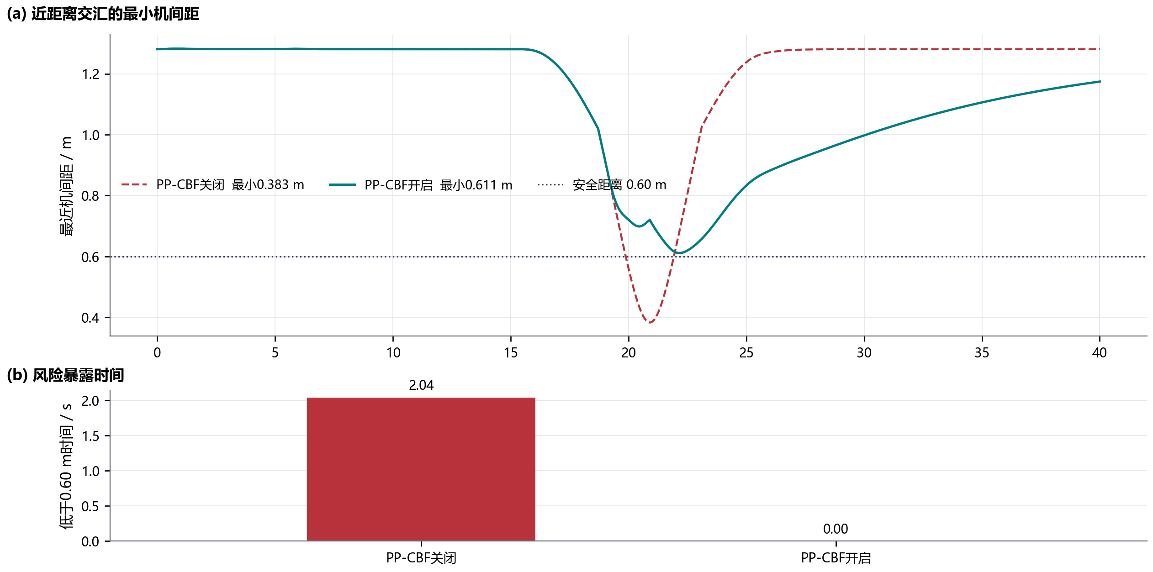
三机编队与PP-CBF：跟踪与近距离安全同时验证
A8
编队安全
PP-CBF是独立上层安全监督器，三套ARDG-RGPC分别控制三架无人机
队形变换、相对队形误差、最近机间距和成员一致性
最小机间距与低于安全阈值的累计时间
正常编队跟踪
PP-CBF近距离安全
相对队形RMSE 0.0383 m
0.3832 → 0.6113 m；2.04 s → 0 s
全局位置RMSE 0.0287 m；最小间距0.8530 m
安全代价：全局位置RMSE增加23.95%
正常编队保持跟踪；接近安全距离时PP-CBF按需修正参考，但为了提升安全导致存在23.95%的位置RMSE代价
13 / 17
Notes:
[Sources]
- 图7-1 ARDG-RGPC三机队形变换
- 图7-2 PP-CBF近距离交汇风险抑制
- 正常编队正式复算指标

Slide 14
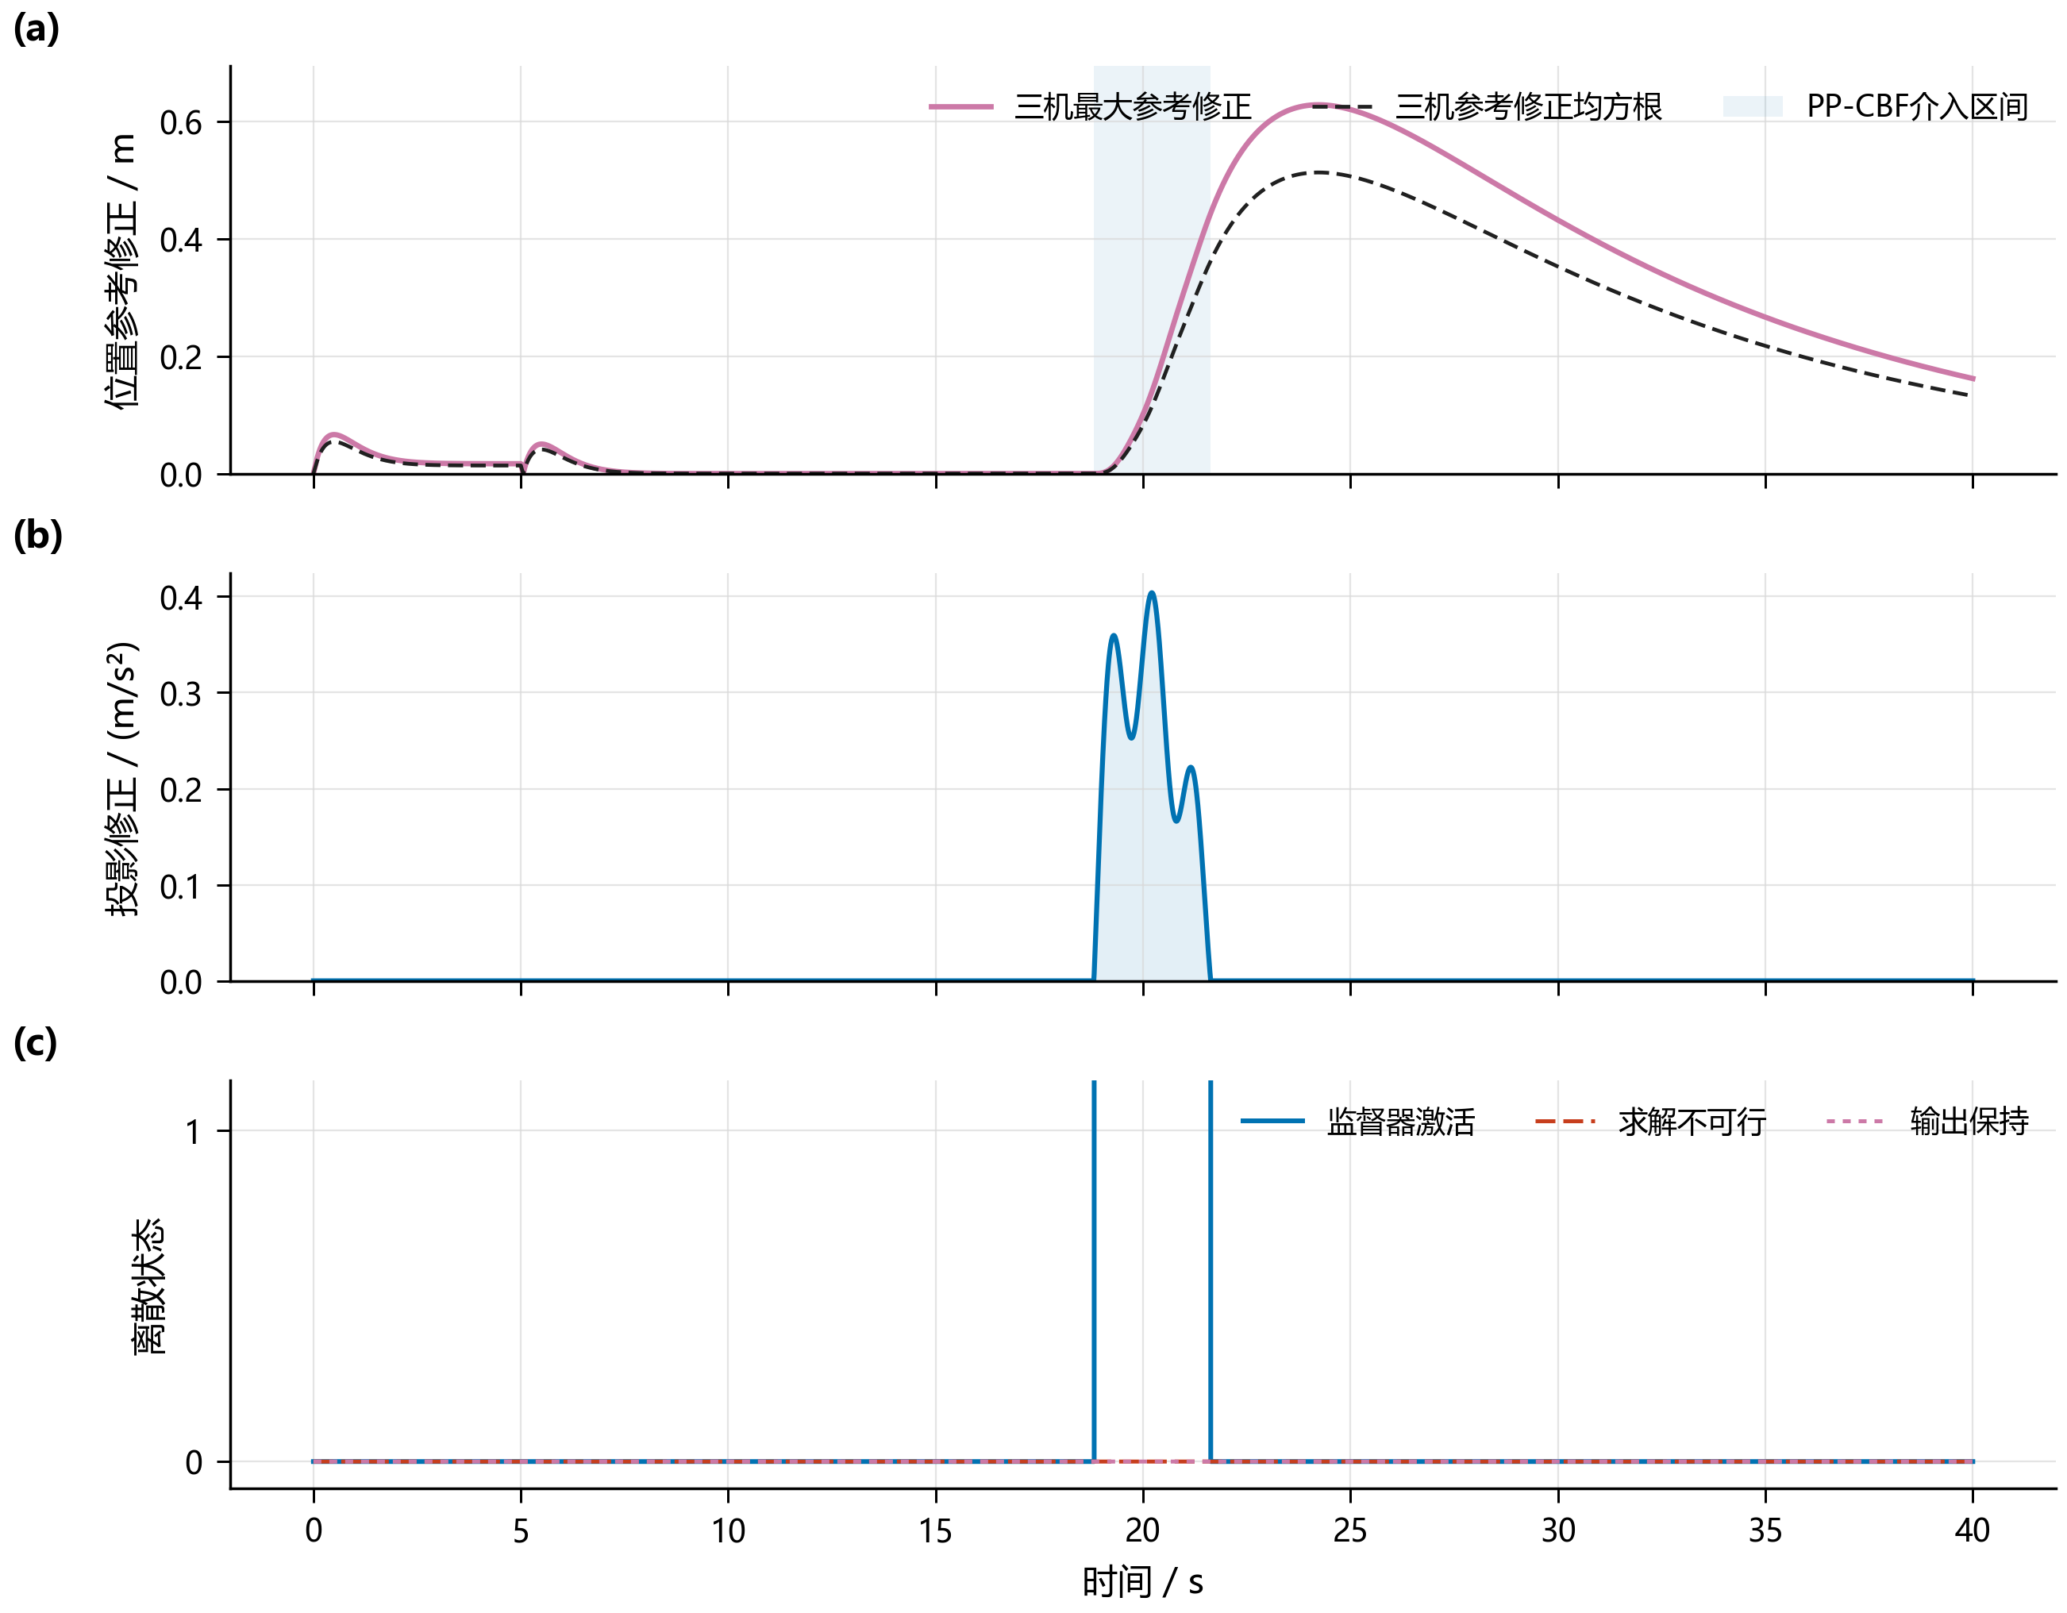
A8
三项关键创新：角残差补偿、受限控制与编队安全
创新与成果
每项创新均对应具体问题、实现方法和正式结果
01 角残差判断与受限补偿
02 兼顾跟踪与电机限制
03 按需介入的编队安全监督
重构角残差，仅在判断持续可靠时加入补偿；异常时保持基础控制。
先确定期望合力与推力方向，再按上下限分配四路电机指令。
预测三机距离，仅在接近安全阈值时修正加速度参考。
电机总变差降低2.57%～2.58%
基础阶跃X/Y轴超调为0，Z轴约0.99%
风险暴露时间2.04 s降至0 s
三项创新分别解决角扰动判断、低层执行限制和多机近距离风险
15 / 17
Notes:
[Sources]
- 图6-7 两个角扰动场景的角残差、补偿与守卫状态
- 图6-1 ARDG-RGPC基础阶跃响应与超调结果
- 图E-1 PP-CBF介入状态

Slide 15
A8
核心结论：性能提升、鲁棒适应与编队安全
结果结论
四项正式结果对应四类关键机制，集中呈现决赛阶段提升
01
参数变化适应
02
复杂外扰恢复
20 / 20组位置RMSE低于官方PID
全时域位置RMSE降低12.16%
20组随机参数同条件对照；位置RMSE中位降幅87.63%
三事件外力扰动：0.30677 m降至0.26948 m
关键机制：推力尺度校正 + 电机指令受限分配
关键机制：角残差判断 + 渐变受限补偿
03
角扰动平滑抑制
04
编队近距离安全
电机总变差降低2.57%～2.58%
风险暴露时间2.04 s降至0 s
正滚转冲击与负俯仰冲击两个新增场景结果一致
最小间距由0.3832 m提高至0.6113 m
关键机制：判断持续可靠时补偿，异常时保持基础控制
关键机制：PP-CBF仅在接近安全阈值时修正加速度参考
工程验证
相对升级前主算法
18项任务全部无退化，三事件外扰进一步提升
代码生成完成 | Step(void) P99：0.0002 ms
四项结果共同体现性能更稳、外扰恢复更好、执行更平滑、编队风险更低
16 / 17
Notes:
[Sources]
- 20组随机参数同条件对照验证正式统计图与结果记录
- 三事件外力扰动正式结果图
- 两个新增角扰动场景正式结果图
- 三机编队与PP-CBF正式结果图
- 18项代表性回归、代码生成与Step(void)计时正式记录

Slide 16
工程验证：18项回归、代码生成与函数计时
A8
工程验证
分别检查任务结果、物理约束、代码生成和Step函数运行条件
决赛升级回归：相对升级前主算法
生成控制器工程验证
检查项目
正式结果
检查项目
正式结果
对比对象
决赛最终ARDG-RGPC 与升级前主算法
代码生成
已完成并保留生成结果
Step(void) P99
0.0002 ms
既有任务保持
18项全部无退化，其中三事件外扰进一步提升
Step(void) 最大值
0.1476 ms
决赛新增能力
新增2个机体系角扰动场景与守卫补偿验证
动态内存分配
测量过程中0次
约束检查
18/18运行成功，硬约束全部通过
安全旁路
边界样例检查通过
计时条件：预热10,000次后测量1,000,000次。结果仅对应生成控制器Step(void)函数，不代表完整仿真或端到端系统延迟。
工程证据覆盖代表性回归、代码生成、函数计时和安全旁路
14 / 17
Notes:
[Sources]
- 表6-5 ARDG-RGPC代表性回归与工程约束复核
- 表8-1 ARDG-RGPC生成代码、函数计时与安全集成验证

Slide 17
中国软件杯 · A组赛题
感谢评审老师观看与指导
A8
成果总结
功能完整、证据充分、边界明确
20 / 20组
12.16%
2.04 s → 0 s
20组随机参数同条件对照验证中
位置RMSE低于官方PID
三事件外力扰动
全时域位置RMSE降幅
PP-CBF近距离交汇
风险暴露时间
相对升级前主算法，18项既有任务全部无退化；决赛新增角扰动验证完成
驭穹稳控团队 | 西安交通大学 | 2026年8月
Notes:
[Sources]
- 仿真报告第6章、第7章和第8章综合结论

